Slide 1
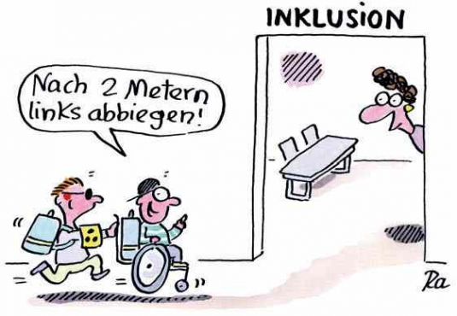
Austauschtreffen
…willkommen im Raum 2
https://www.google.ch/imgres?imgurl=https%3A%2F%2Fwww.nifbe.de%2Fimages%2Fnifbe%2FAktuelles_Global%2F2018%2FCartoon_Inklusion

Slide 2
Ziele des regelmässigen Austausch mit BKS und SHW
aktuelle, laufende Sachverhalte wie Neuerungen und Anstehendes zu verstehen
Einblick und Druckblick zu haben in die komplexe Bildungspolitik
Anliegen aus der Basis besprechen
Position zu beziehen

Slide 3
Unsere übergeordnete Ziele…
alle Schüler*innen können sich in wohlwollenden, und wertschätzenden Schulstrukturen entwickeln damit Kompetenzzuwachs gut ersichtlich wird.
Die Lehrer*innen können den gewählten Beruf gesund und mit Freude ausüben

Slide 4
Massnahmen - Ziele erreichen
Rahmenbedingungen schaffen und aufgleisen damit…
alle Schüler*innen dieselben Chancen haben
alle Lehrer*innen eine Ausbildung und Arbeitsbedingungen erhalten, welche den zeitgemässen Gesellschafts- Wirtschaftsstrukturen entsprechen

Slide 5
Öffentliche Diskussionen mit…
Positionspapier
Austausch Mitglieder
auf der politischen Ebne
http://vpod-bildungspolitik.ch/wp-content/uploads/2012/04/147_h.pdf

Slide 6
Schulblatt vom 1. April 2021
…. erster Schritt der öffentlichen Diskussion
war zu lesen, dass sich unsere Fraktion mit einem Positionspapier für Qualitätssicherung und Stärkung der Heilpädagogischen Schulen einsetzten will. Der gewünschte Beitritt in Sonderschulkonkordat ist angesprochen, welcher schlussendlich zur Folge hätte, dass die Heilpädagogische Schulen als Teil der öffentlichen Schule behandelt und organisiert werden.

Slide 7
Einblick für Durchblick…
Die Verantwortungen der unterschiedlichen Abteilungen BKS, zum einen die Abteilung Volksschule und zum anderen die Abteilung Sonderschulen Heime und Werkstätten (SHW) ersichtlich werden das Organigramm.
Juristisch betrachtet, gehören die Sonderschulen zur Volksschule.

Slide 8
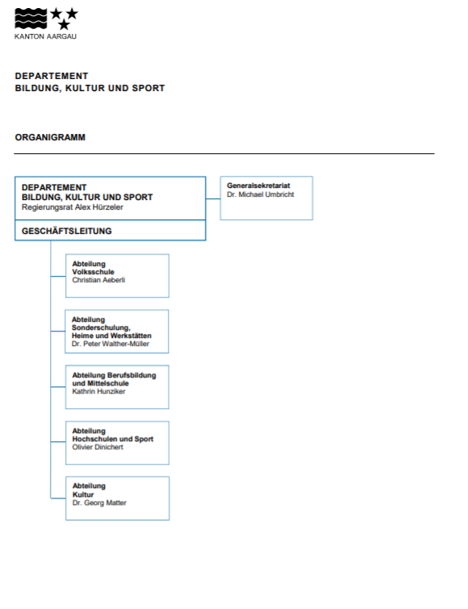

Slide 9
Die Heilpädagogischen Schulen sind unter dem Dach SHW
Die Abteilung Sonderschulung, Heime und Werkstätten ist verantwortlich für die Planung, Steuerung, Aufsicht und Finanzierung von bedarfsgerechten Angeboten für Kinder, Jugendliche und Erwachsene mit besonderen Betreuungsbedürfnissen. Als Grundlage dafür dienen die Betreuungsgesetzgebung und die kantonale Angebotsplanung. Die quantitative, qualitative und finanzielle Steuerung der Angebote wird durch Leistungsvereinbarungen mit anerkannten Einrichtungen sichergestellt.

Slide 10
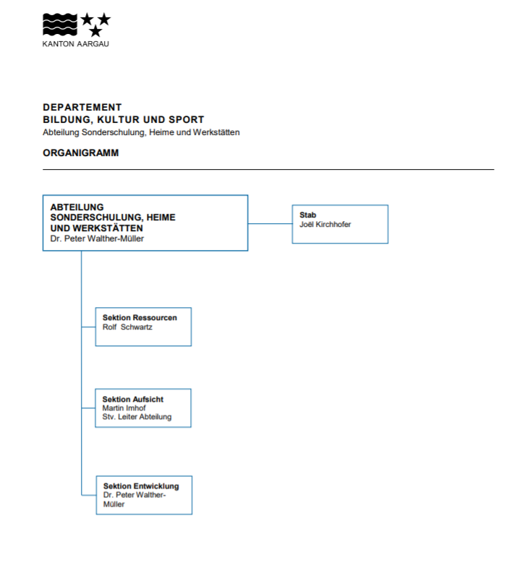

Slide 11
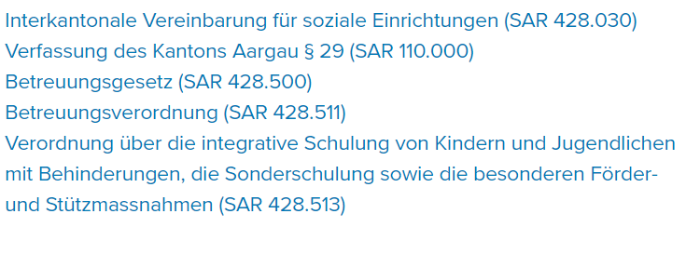
Rechtliche Grundlagen
Systemtische Sammlungen des aargauischen Rechts (SAR)

Slide 12
Schnittstellten – Erfahrungsberichte aus der Praxis…
Die Auflistung der Rechtsgrundlagen zeigt auf, dass die Angelegenheit in der Abteilung SHW mit Bestimmtheit komplex ist. Es gibt Schnittstellen mit der Abteilung Volksschule, welche sorgfältig zu gestalten sind. Dieser «Sorgfaltsgedanke» scheint uns mit einem Beitritt zum Sonderschulkonkordat an Verbindlichkeit zu gewinnen.
Wo und wie Schnittstellen in der Praxis auftauchen, gehandhabt werden, soll diskutiert werden.

Slide 13
Erlebnisberichte… Zusammenarbeit
mit der Abteilung SHW

Slide 14
Wünsche
bezüglich der Zusammenarbeit mit der Abteilung SHW

Slide 15
Herzlich
Dankeschön für die Teilnahme

Slide 16
Und wer sich vertiefter auseinander setzen möchte…
der Verein stellt sich im Netz vor und spricht mit einem Zitat die Angelegenheit so an:
«Wer will sucht Wege, wer nicht will sucht Gründe»

